Slide 1
PLOSSYS 5 & Cloud
Notes:
Lets talk about cloud.

Slide 2
Verarbeitung & Streaming
Frontend
Preprocessing
Processing
checkin
convert-dispatcher
controller
checkout
pdf2ps
Streaming
DB
Control flow
Data flow

Slide 3


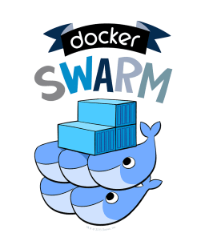

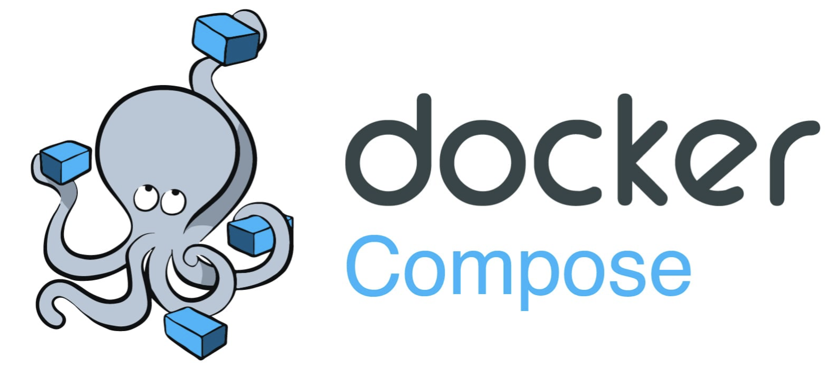
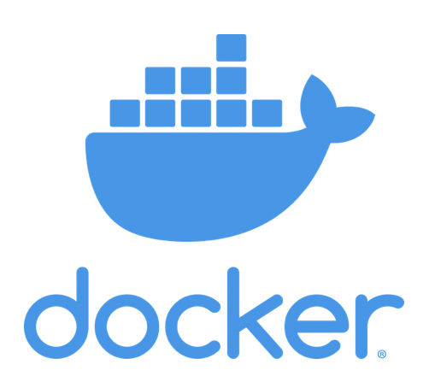

Cloud Native Application
Development started in 2014
Cloud native from the beginning
12-Factor-App
Docker

Slide 4




More Technology
Node.js Designed for high load Ideal for streaming
MongoDB Document-oriented database Suitable for large amounts of data
Consul Service discovery using DNS Configuration in distributed systems
Elasic Stack Central Logging Can be used for statistical evaluation

Slide 5





Running On
Private Datacenters
Amazon Web Services
Microsoft Azure
Google Cloud
IBM Cloud
Red Hat OpenShift Online

Slide 6
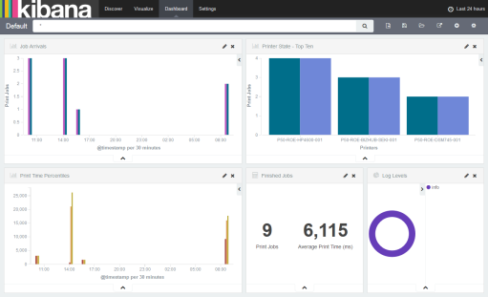
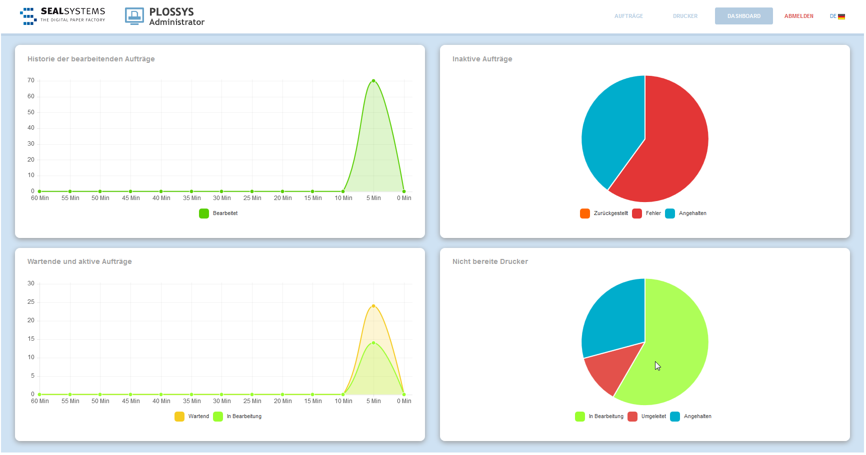
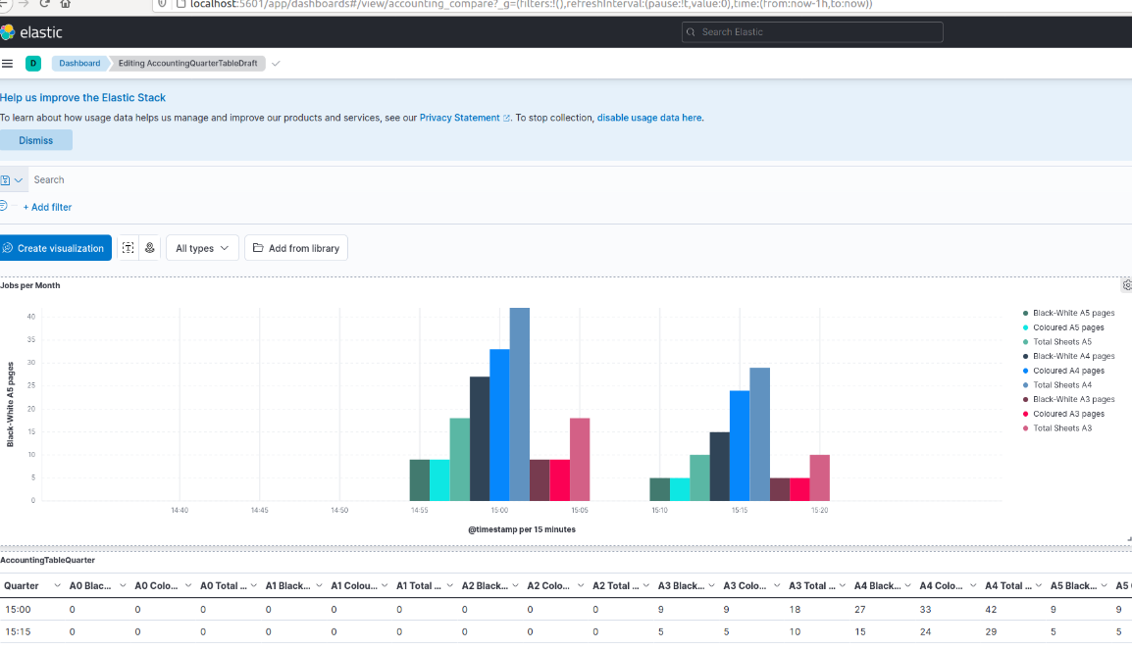
Logging - Accounting - Traceability
Notes:
Logging – Check services, …
Accounting – billing, Analyze workload of devices, reduce or optimize print infrastructure
Traceability – JJ wie heißt das?
Connect to your Monitoring (REST Interface)

Slide 7
Cloud Native
Notes:
Lets talk about cloud.

Slide 8
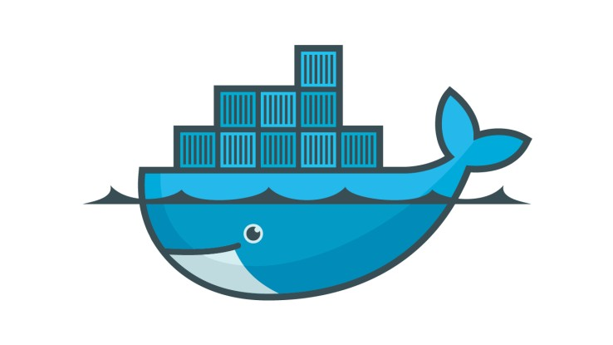
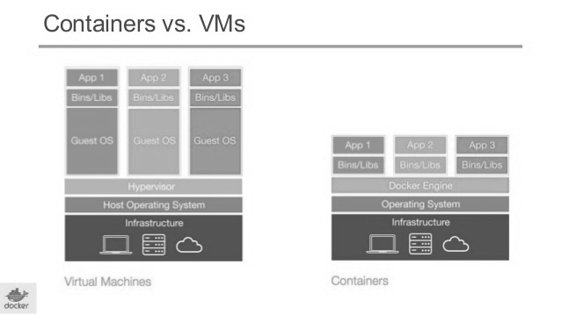
VM vs. Container
VM
Docker Container
Slow: Hypervisor simulates hardware
Big: VM contains its own OS
Inflexible: Fixed resource allocation (RAM, CPU)
Isolation of processes
Shared access to OS
Resource-sharing possible
Notes:
Now, I want to show why PLOSSYS 5 is well prepared to be a cloud application.
First, we do not need to run on VMs but we can use Docker Containers.
Let‘s have a look at VMs:
VMs are slow because the hardware must be simulated
They are also big becaus we must install a complete operaton system in each VM
And they are not very flexible because we must allocate memory and CPU cores before we start a VM.
Docker containers are much more light-weight:
We use containers to isolate processes. So, they cannot affect or even see each other.
But all processes use the same operating system
This allows us to share all resources accross all containers. If one container is ideling, the others can use the free resources to do their work.
I think, the pictures show the differences quite nicely.
On the left there is a server running 3 VMs.
The gray area is the host.
The colored blocks are the VMs.
As you can see, the biggest part of a VM is the operating system.
On the right side, we see the same applications running in Docker containers
They are much smaller, because they only contain the files needed by the applications.
They are also very efficient. There is not a big difference between running an application on the host or in a Docker container.

Slide 9
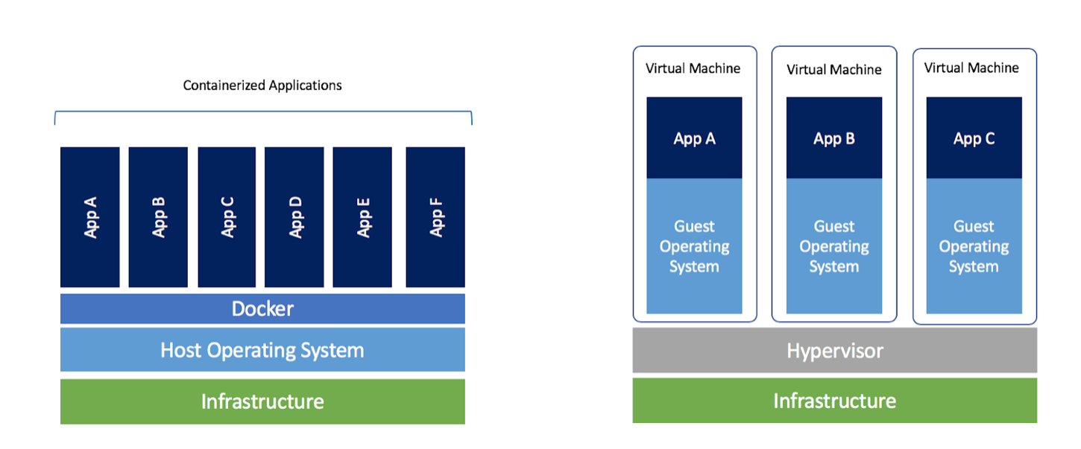
VM vs. Container
(Docker-) Container
VM
P5, Consul, DB
P5, Consul, DB
P5, Consul, DB
Checkin
Convert-Dispatcher
Pdf2ps
Controller
Bodyscanner
Checkout

Slide 10
VM vs. Container
Server 1
Node 1
Node 2
Node 3
P5
P5
P5
P5
?
P5
?
?
?
?
P5
P5
P5
P5
P5
?
?
P5
P5
P5
?
P5
P5
?
?
P5
?
?
P5
?
?
?
P5
?
?
P5
?
P5
P5
P5
P5
?
?
P5
P5
P5
?
P5
?
?
P5
?
P5
?
?
?
?
P5
P5
P5
P5
?
P5
?
P5
?
Node 4
Node 5
Node 6
?
P5
P5
?
P5
?
P5
?
P5
?
P5
?
P5
P5
?
P5
P5
P5
?
P5
?
P5
P5
?
P5
?
P5
?
?
?
?
P5
P5
?
P5
?
?
?
P5
?
P5
?
P5
?
?
?
P5
?
P5
?
P5
?
P5
P5
P5
?
?
P5
P5
?
P5
?
P5
Server 2
Server 3
P5
P5
P5
P5
P5
P5
Node 7
Node 8
Node 9
P5
P5
P5
P5
P5
P5
P5
?
P5
?
?
?
P5
?
P5
?
P5
?
P5
P5
?
P5
?
P5
P5
?
P5
?
?
P5
P5
P5
P5
P5
P5
P5
?
P5
?
P5
P5
?
P5
P5
P5
?
P5
?
?
P5
?
P5
?
P5
?
?
P5
P5
P5
P5
P5
P5
P5
P5
?
P5
P5
?
P5
P5
?
?
P5
P5
?
On Premises (Linux, Windows)
Container Platform (K8s, Openshift)

Slide 11
VM vs. Container
Environment from a Service Perspective:
Server
P5
P5
P5
P5
P5
P5
P5
P5
P5
P5
P5
P5
P5
On Premises (Linux, Windows)
Container Platform (K8s, Openshift)

Slide 12
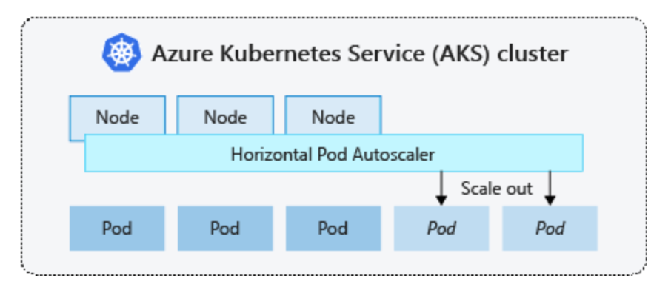
Horizontal Scaling
Cloud only!
On-Premises: Only vertical scaling (bigger machines)
pdf2ps
pdf2ps
pdf2ps
pdf2ps
pdf2ps

Slide 13




PLOSSYS 5: Cloud Native
Containers instead of VMs
Microservices
Kubernetes, Openshift, Docker EE
Built-in monitoring
Load dependant scaling
Rolling updates
Notes:
So, we use constainers instead of VMs.
To take advantage of it, we have split PLOSSYS into small processes. They are called Microservices. Each microservice is responsible for only one task. For exapmle for receiving data from clients or for stamping a document.
To run an application in production, we must spread our microservice accross multiple servers. So the application can still work if a server crashes. We can use a container platform for this. There is Kubernetes, Openshift and Docker Enterprise Edition. In fact there is only Kubernetes, because Openshift and Docker Enterprise Edition just provide a nicer user interface for Kubernetes.
Kubernetes provides some nice features. For example monitoring: We get nofications if a container crashes and it also can be restarted automatically.
We can also automatically scale up the number of containers, if for example we get a batch of many print jobs. After processing all the jobs, all no longer needed containers are removed again.
We can even update our application while it‘s running. There are always enough services running to handle incoming print jobs.

Slide 14
Stateful vs. Stateless
PLOSSYS 5: Entire state in database, services are stateless
Stateless Containers: 🤩 (Easy rolling updates, automatic maintenance and scaling)
Stateful Containers: 😐 (Possible, but not easy to maintain, no advantages) Better: Using external webservice (e.g. dedicated DB service)

Slide 15






Example: Demo System - Map
Ireland:
Configuration
Spool data
Netherlands:
Central logging
Iowa:
PLOSSYS 5 (Cloud instance)
Frankfurt:
Print Client
Web Portal
S3
Röttenbach:
IPP Proxy
PLOSSYS 5

Slide 16
Transport Security
Notes:
Lets talk about cloud.

Slide 17





Transportsicherheit
Verbindung über VPN
Firewall: Proxy
P5
P5
VPN
VPN
VPN
VPN
S/4 Hana
PLOSSYS 5
Gateway
Proxy
Notes:
MIS:
1. PLOSSYS 5 wird oft im Verbund mit anderen Systemen eingesetzt. Seien es mehrere Datacenter, in denen PLOSSYS 5 läuft, oder externe Systeme, wie hier zum Beispiel S/4 HANA.
2. Dabei können VPNs eingesetzt werden, um die Systeme miteinander zu verbinden.
3. Insbesondere in Unternehmensnetzwerken verhindern Firewalls die direkte Kommunikation. In diesem Fall verwenden wir Proxy-Services, die aus dem Unternehmensnetzwerk heraus eine Verbindung in die Cloud aufbauen und dann auf neue Daten warten. Diese Daten werden dann an interne Services oder direkt an Endgeräte weitergeleitet.

Slide 18
Transportsicherheit – TLS
Verschlüsselung per TLS in PLOSSYS 5
zwischen Services
zur Infrastruktur
PLOSSYS 5
Notes:
MIS:
1. Aber auch die Kommunikation innerhalb eines Systems muss geschützt werden. PLOSSYS 5 verwendet dafür TLS, wie es zum Beispiel bei HTTPS eingesetzt wird.
2. Dies betrifft zum einen die Datenübertragung zwischen den verschiedenen Services von PLOSSYS 5.
3. Aber auch die Verbindung zur Infrastruktur, wie zum Beispiel der Datenbank, erfolgt verschlüsselt.

Slide 19

Transportsicherheit – TLS
Verschlüsselung per TLS nach außen
zwischen Datacenter
zu externen Systemen
zu Anwendern
P5
P5
PLOSSYS 5
S/4 Hana
Notes:
MIS:
1. Wir stellen keine Voraussetzungen an die Sicherheit von externen Verbindungen, sondern PLOSSYS 5 sorgt selbst dafür.
2. So werden die Daten mit TLS verschlüsselt, wenn sie von einem zum anderen Datacenter übertragen werden.
3. Auch externe Systeme werden – soweit möglich – verschlüsselt angebunden.
4. Natürlich sind auch unsere Anwenderschnittstellen verschlüsselt. Zum Beispiel unsere Weboberflächen.

Slide 20
Transportsicherheit – TLS
Automatisches Zertifikatshandling
Interne Kommunikation: Clustereigene CA
Externe Kommunikation: PKI oder Let's Encrypt
Notes:
MIS:
1. Ein wichtiger Baustein bei der TLS-Verschlüsselung sind Zertifikate. Leider ist die manuelle Verwaltung von Zertifikaten sehr aufwändig und fehleranfällig. Wird ein Zertifikat nicht vor Ablauf seiner Gültigkeit ausgetauscht, steht plötzlich das ganze System still. Aber PLOSSYS 5 kann diese Aufgabe für Sie übernehmen!
2. So können alle Services mit Zertifikaten arbeiten, die von einer PLOSSYS-eigenen Certificate Authority erstellt werden. Alle Services vertrauen dieser CA und damit auch den ausgestellten Zertifikaten. Jeder Service erhält automatisch vor Ablauf eines Zertifikats ein neues.
Dadurch können die Laufzeiten der Zertifikate drastisch reduziert werden. Dies erhöht Sicherheit des Systems deutlich!
3. Die Kommunikation nach außen kann nicht über eine interne CA abgesichert werden. Zum Beispiel kennt der Webbrowser eines Benutzers die CA nicht und würde deshalb unseren Weboberflächen nicht vertrauen.
Eine unternehmensweite PKI lässt sich natürlich auch mit PLOSSYS 5 verwenden.
Seit einigen Jahren gibt es die Möglichkeit, sich automatisiert und kostenlos Zertifikate erstellen zu lassen. Die Initiative heißt "Let's Encrypt". Der große Vorteil dieser Zertifikate ist, dass sie allgemein als vertrauenswürdig angesehen werden. Wir können darüber also auch unsere Weboberflächen absichern. Bevor ein Zertifikat seine Gültigkeit verliert, erhält PLOSSYS 5 automatisch ein neues Zertifikat.
Die interne und externe Kommunikation wird also immer durch gültige Zertifikate abgesichert. Ein manueller Eingriff ist nicht mehr notwendig.

Slide 21
IPPS
Notes:
Lets talk about cloud.

Slide 22
PLOSSYS 5: IPPS
TLS encryption
IPP Shared Infrastructure Extensions
Notes:
Communication is also an important building block for our application. We decided to use Internet Printing Protocol wherever possible.
It‘s based on HTTP, so we get all features of HTTP for free. For example TLS-encryption.
There is also an important addition to the IPP standard called „IPP Shared Infrastructure Extenstions“.
As you can see in the picture, it deals with processing print jobs in the public cloud.

Slide 23


PLOSSYS 5: IPPS
PLOSSYS 5
Gateway
IPP Infra
Proxy
IPP Proxy
Notes:
Here we see basically the same picture.
We have PLOSSYS running as a public cloud service.
And there are some devices located in the local network of the customer. All are protected by a firewall.
There is no problem seinding data to our PLOSSYS since we just use HTTPS.
But PLOSSYS cannot reach the printers for two reasons:
First, they only have private ip addresses assigned to
Second, any incoming connection is blocked by the firewall
So we need a proxy inside the network which opens a connection to PLOSSYS.
Now, our gateway component can send a job to the proxy wich forwards it to the printer.
That‘s all defined by the IPP Extention. We have an IPP Proxy and an IPP Infrastructure Printer and all needed comminucation is defined by the standard.

Slide 24
PLOSSYS 5: IPPS
Feedback
Job status
Printer monitoring
Control of print jobs
Communication across multiple data centers
IPPS
IPPS
IPPS
PLOSSYS 5
PLOSSYS 5
Notes:
We can also use IPP to send feedback to the client. For example about the status of jobs or printers.
We can even control jobs via IPP. For example cancel or redirect jobs.
Communication is also possible accross multiple datacenters.

Slide 25
OIDC

Slide 26








Authentifizierung in der Public Cloud
Identity Provider
Credentials
erzeugt
kennt
User
vertraut
Token
Service Provider
erbringt
Service
Notes:
User/Password
LDAP
Kerberos
Keine heterogenen Verfahren

Slide 27
Integrations
Notes:
Lets talk about cloud.

Slide 28

Drucken in der Public Cloud
@rchive
Sharepoint
G-Suite
S/4 Hana
Office 365
Identity
ECM/DMS
PLM
PLOSSYS 5
DPF
Gateway
???
Print Client
IPPS
Notes:
Betrieb geht, Daten rein, Daten raus, hübsche Oberfläche, geht alles.
Mit Identity Management (später mehr) bekommt man das auch abgesichert.
Aber: nicht eine Cloud, sondern viele. Was heute integriert unter dem Schutz der Firewall läuft, verteilt sich morgen auf X öffentliche Server. Alle müssen drucken können. Will man dort alle Drucker einrichten?

Slide 29
Integration in die Unternehmens-IT
P5
P5
S/4 Hana
PLOSSYS 5
Office 365
Gateway
Connector
Connector
Proxy

Slide 30
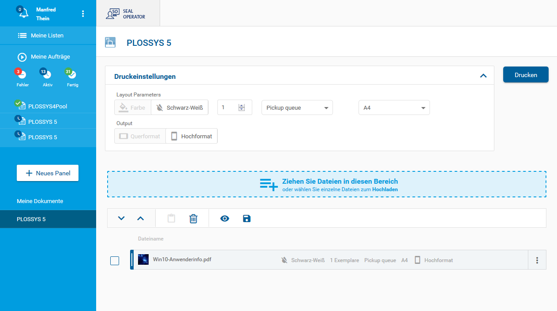
SEAL Print Client
@rchive
Sharepoint
G-Suite
S/4 Hana
Office 365
ECM/DMS
PLM
PLOSSYS 5
DPF
Notes:
MIS:
1. Wir haben bereits erfahren, dass sich PLOSSYS 5 mit vielen anderen Systemen koppeln lässt. Seien es Systeme in der Cloud oder im eigenen Rechenzentrum.
2. Drehkreuz ist dabei der SEAL Print Client. Er bietet nicht nur eine Oberfläche, wie sie hier zu sehen ist. Er kann auch über eine RESTful API von PLOSSYS 5 aus angesprochen werden.
Über Plug-Ins kann er Daten mit PLOSSYS 5 und beliebigen anderen Systemen austauschen. So kann kann PLOSSYS 5 über den SEAL Print Client zum Beispiel Daten in Sharepoint ablegen.
Um ein neues System anzubinden, muss lediglich ein Plug-In erstellt werden. Und schon kann man das neue System in beliebige Workflows einbinden.

Slide 31
SaaS
Notes:
Lets talk about cloud.

Slide 32
SaaS
Private vs. public cloud
Marketing buzzword
Services
Notes:
Here, we mainly talk about public cloud, not private. Public cloud means, everyone can access a service but there is no connection to the local network of the customer.
It‘s difficult to talk about „cloud“ because this term is mainly used for marketing. So, everything new and shiny is „cloud“.
We better talk about services.

Slide 33
SaaS
Infrastructure as a Service
Managed hardware
Highly configurable environment
Software as a Service
Platform as a Service
Complete managed stack
Managed OS, Frameworks, …
"Deploy and Run"
Completely under control of provider
Private vs. public cloud
Marketing buzzword
Services
Level of management
Notes:
There are 3 types of services which we can order by the level of management that‘s provided.
„Infrastrucutre as a Service“ is similar to classical server hosting. But we do not only get servers and IP addresses but can define complete environments with subnets, load balancers, security rules and much more.

Slide 34
SaaS
Infrastructure as a Service
Managed hardware
Highly configurable environment
Software as a Service
Platform as a Service
Complete managed stack
Managed OS, Frameworks, …
"Deploy and Run"
Completely under control of provider
Private vs. public cloud
Marketing buzzword
Services
Level of management
Notes:
If we just want to run a cloud application we can use „Platform as a Service“.
We get an environment where we can just upload our code and start the apllication. The provider is responsible for maintaining this environment. For example to keep the operation system up to date.

Slide 35
SaaS
Infrastructure as a Service
Managed hardware
Highly configurable environment
Software as a Service
Platform as a Service
Complete managed stack
Managed OS, Frameworks, …
"Deploy and Run"
Completely under control of provider
Private vs. public cloud
Marketing buzzword
Services
Level of management
Notes:
Our goal ist to provide PLOSSYS 5 as „Software as a Service“
We are responsible for everything. Our customers only need to create an account, install a proxy in their local network and configure the printers. That‘s all.
On the other hand, we have complete control over all components. So we can make our lives easier – for example – by using Linux even if our customers stick with Windows only.

